Slide 1



9. Juni 2024
Europawahl
©istockphoto.com/iStock-932091474

Slide 2
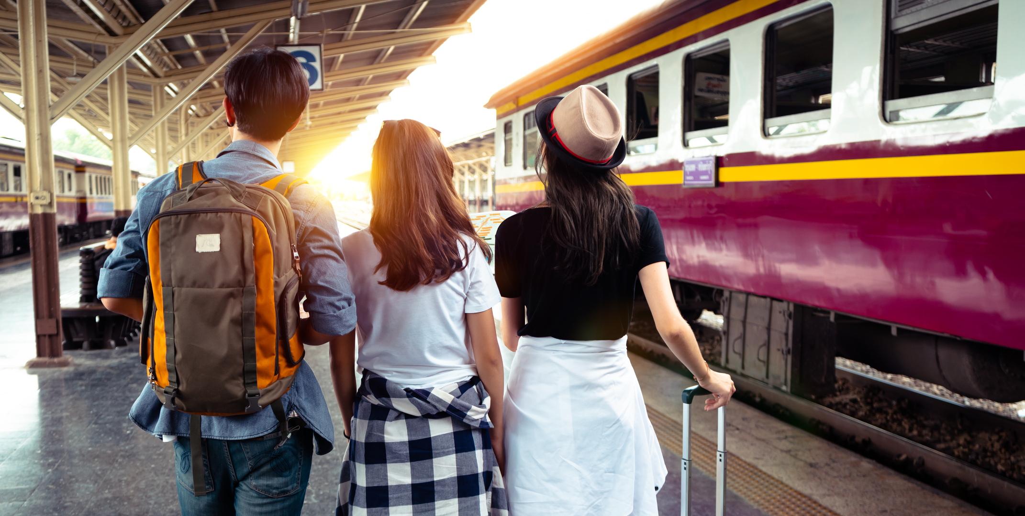
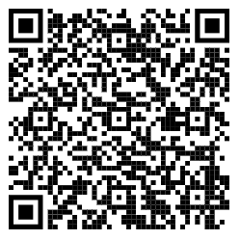
©istockphoto.com/iStock-1058887108
Notes:
Diese Folie dient als Einstieg in das Thema „Interrail-Reisen“. Hinter dem QR-Code verbirgt sich eine Dokumentation des WDR mit Erfahrungsberichten zu Interrail. Der Film sollte bis zum Titel „Interrail“ Min. 1:42 angesehen werden und dient unkommentiert als Überleitung zur Erklärung, was sich hinter dem Interrail-Ticket verbirgt.

Slide 3
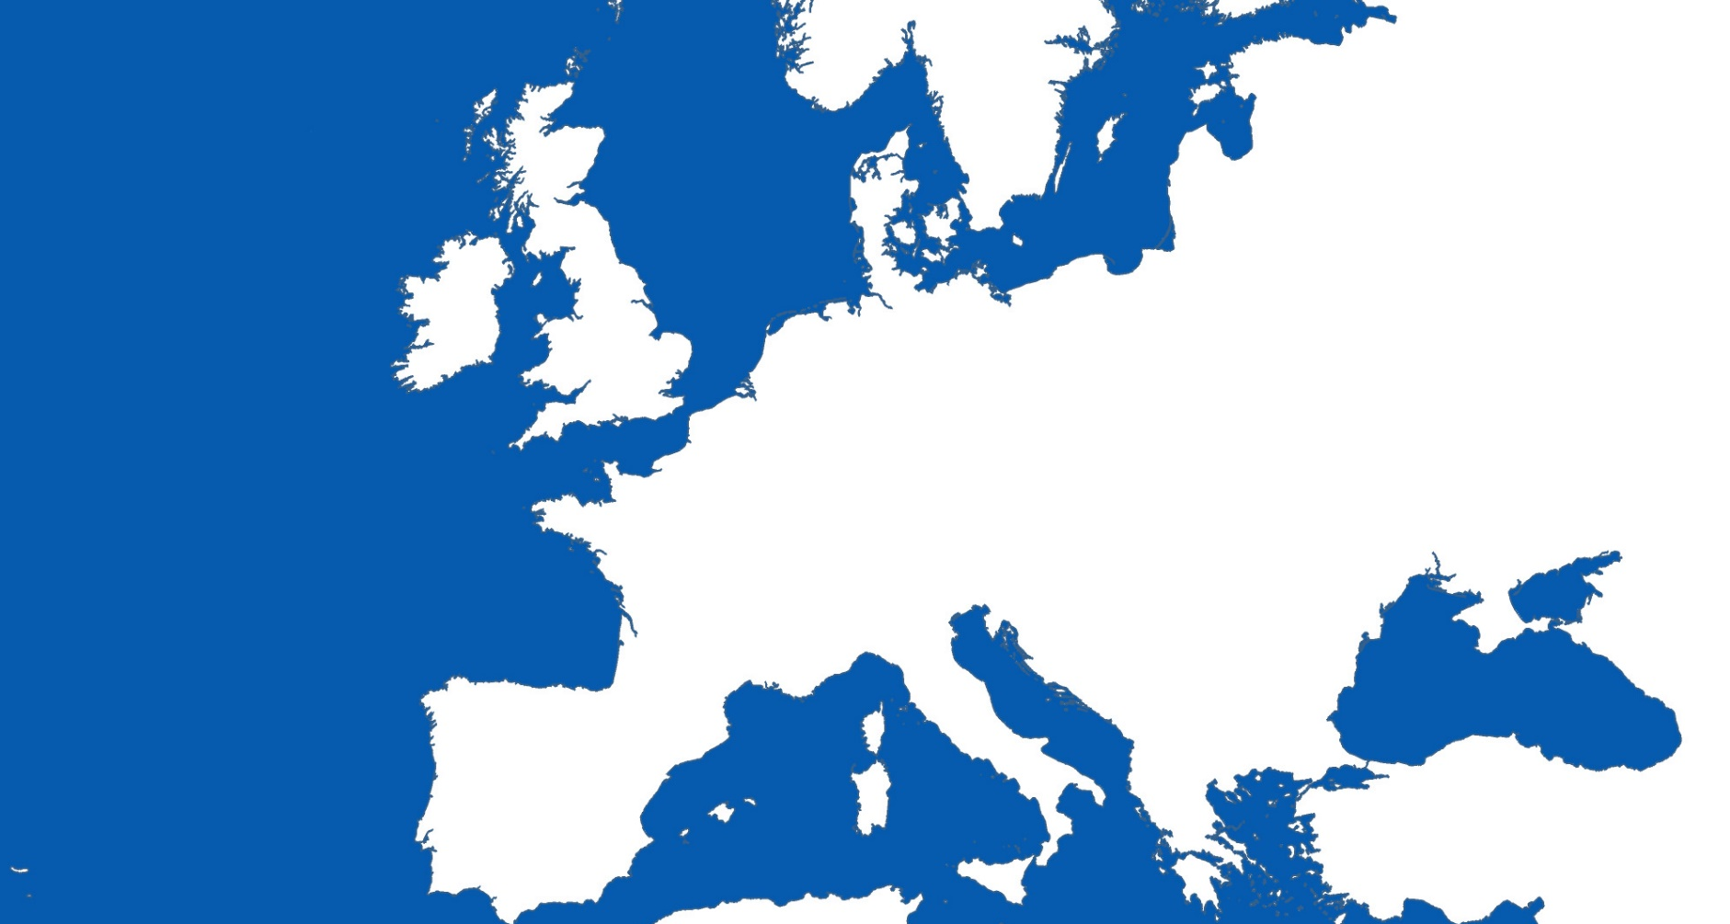

Interrail-Ticket
Rom - Wien
24. April 7.00 Uhr
Interrail-Ticket
Wien - Budapest
29. April 16.00 Uhr
Notes:
Lehrervortrag: Das Interrail-Ticket ist ein einzigartiges Angebot. Mit nur einem Bahnpass können unterschiedliche Orte in Europa besucht und 33 Länder bereist werden. Damit lassen sich viele Orte kostengünstig und nachhaltig besuchen und viele neue Erfahrungen sammeln. Das Angebot kann von Personen mit europäischer Staatsangehörigkeit oder Nicht-Europäern mit offiziellem Wohnsitz in einem europäischen Land genutzt werden.

Slide 4
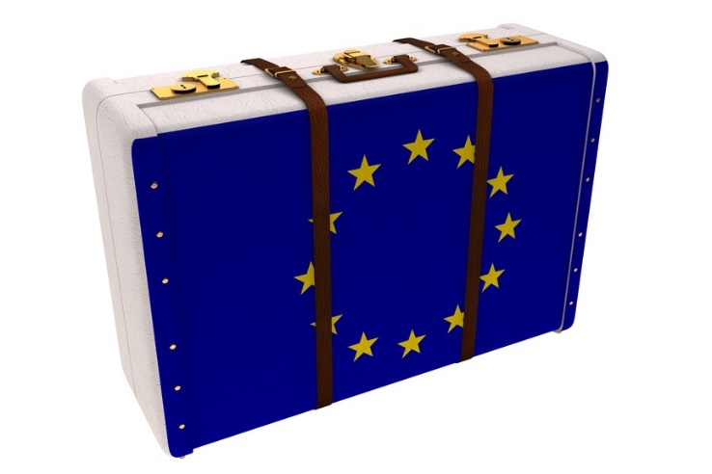
Endlich Ferien! Miteinander plant ihr eine dreiwöchige Reise quer durch Europa! Doch wohin soll die Reise gehen?
Gemeinsam macht ihr euch Gedanken und überlegt mit Hilfe einer Europakarte, welche europäischen Hauptstädte ihr bereisen wollt.
Gleichzeitig versucht ihr eure Reise möglichst gut vorzubereiten.
Setzt euch zu 5er-Gruppen zusammen!
Bearbeitet die vorgegebenen Stationen!
©Clipdealer.com/8036122
Notes:
Der Arbeitsauftrag dient zur Überleitung in die Gruppenarbeit mit den einzelnen Stationen. Je nach Zeitumfang gibt es Wahl- und Pflichtstationen, sodass die gesamte Einheit im Ganzen auch in einer Unterrichtsstunde durchführbar bleibt. (s. hierzu Anmerkungen in der Stundenskizze) Die Gruppengröße kann auch individuell gewählt werden.

Slide 5

In Vielfalt geeint
©Clipdealer.com/A50506928

Slide 6


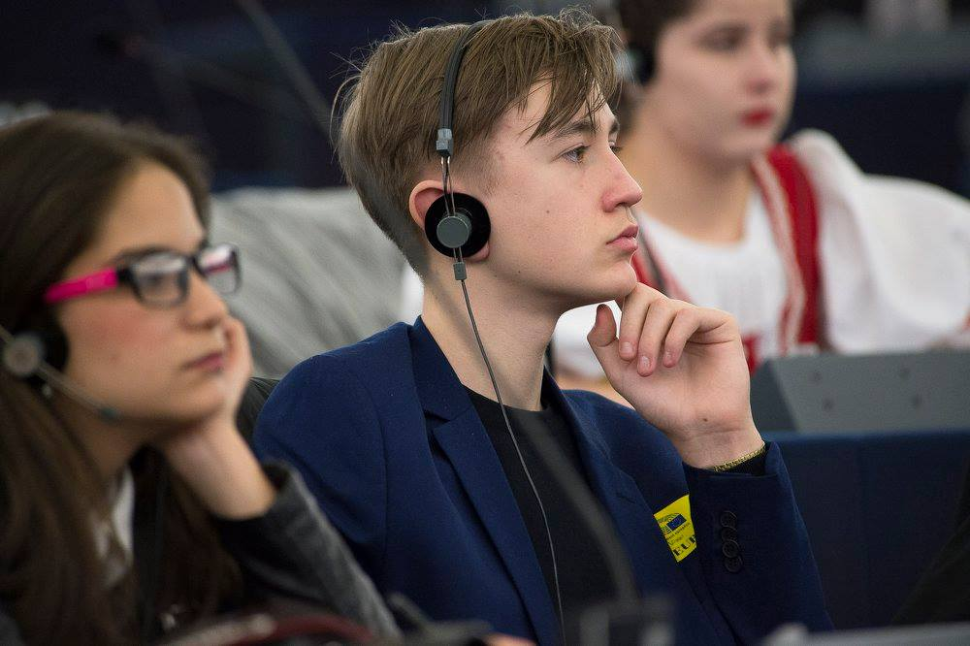

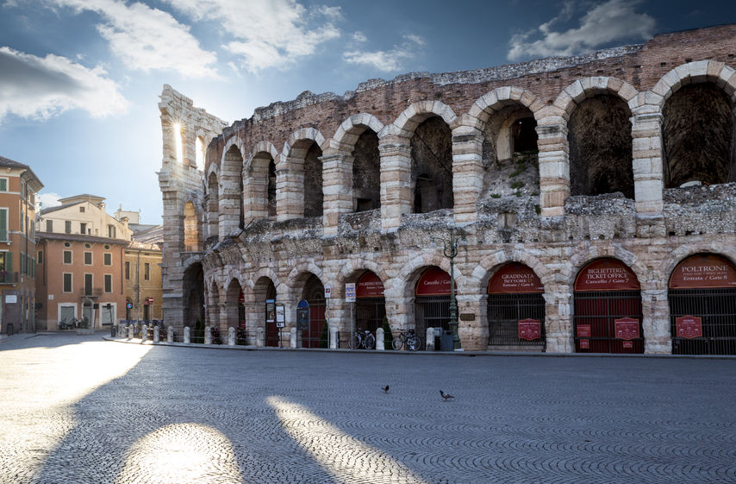
#Europa
#Europa
Sind gut in Rom angekommen.
Ihr habt in einem Messenger-Dienst eine Gruppe eingerichtet, in der ihr euren Eltern Eindrücke von eurer Reise schickt.
Gestalte einen Post mit deinen Eindrücken! Hier darfst du deiner Kreativität freien Lauf lassen!
Was habt ihr schon gesehen?
Jede Menge! Besonders beeindruckt hat uns das Forum Romanum! Tolle Atmosphäre.
Und die Anlagen waren riesig!
Am besten gefallen hat mir
das Kolosseum! Wahnsinn,
was die Römer früher geleistet
haben! So ein Zirkusspiel hätte
ich auch gerne gesehen!
Wow! Sieht toll aus!
Bild Kolosseum ©Clipdealer.com/A62484524
Notes:
Diese Übung ist als Möglichkeit zu sehen und bietet sich besonders dann an, wenn Sie mit digitalen Boards, einer Schulcloud oder Mebis arbeiten. Dort können die Schülerinnen und Schüler ihre kreativen Ergebnisse hochladen. Dies kann auch ggf. mit dem Fremdsprachenunterricht verknüpft werden.

Slide 7

Erstellt im Arbeitskreis Politische Bildung.

Slide 8
Bildnachweis
Folie 1 Europaflagge, istockphoto.com – Bild-Nr. iStock-932091474
Folie 5 Europaflagge, ©Clipdealer.com – Bild-Nr. A50506928

